Slide 1
깃허브 프로젝트 관리

Slide 2
목차
깃허브 프로젝트란
깃허브 프로젝트 생성방법
이슈생성 : 비어있는 프로젝트에 내용을 채워보자!
3.1. development 탭

Slide 3
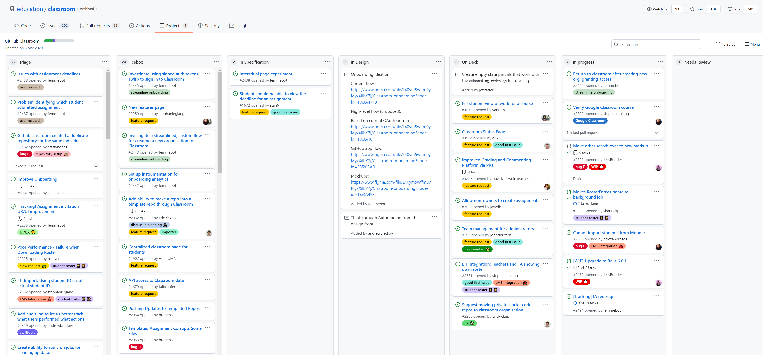
깃허브 프로젝트란?
팀원 간 프로젝트 계획과 업무관리를
지원하는 협업툴.
주로 이슈와 풀리퀘스트에 대해 다룬다

Slide 4

깃허브 프로젝트란?
깃허브 프로젝트의 기능
작업의 진행도를 한 눈에 볼 수 있음
작업이 어느정도 진행되었는지 확인하고 관리할 수 있음

Slide 5
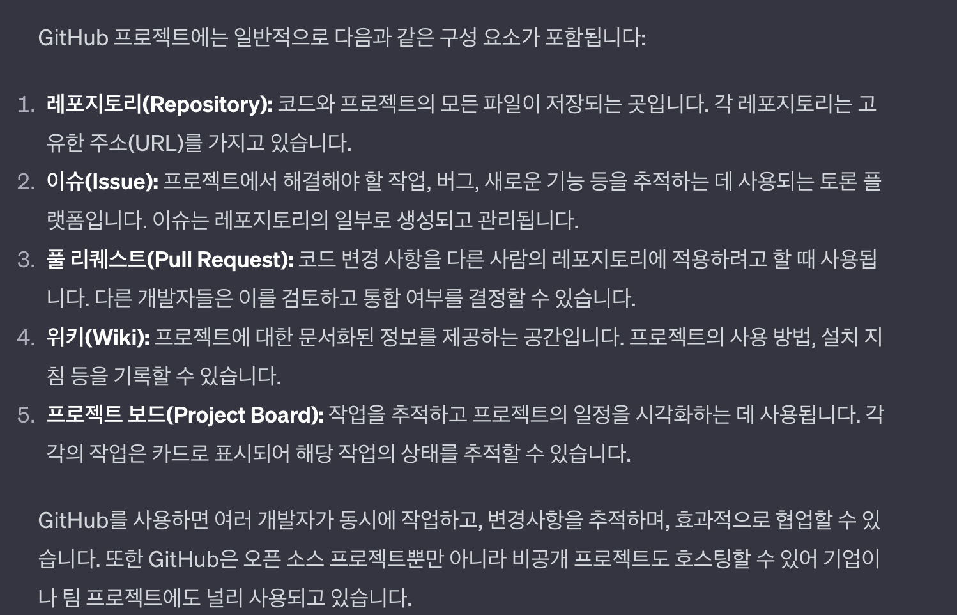
깃허브 프로젝트란?
지피티가 말하는 깃허브 프로젝트의 구성요소

Slide 6
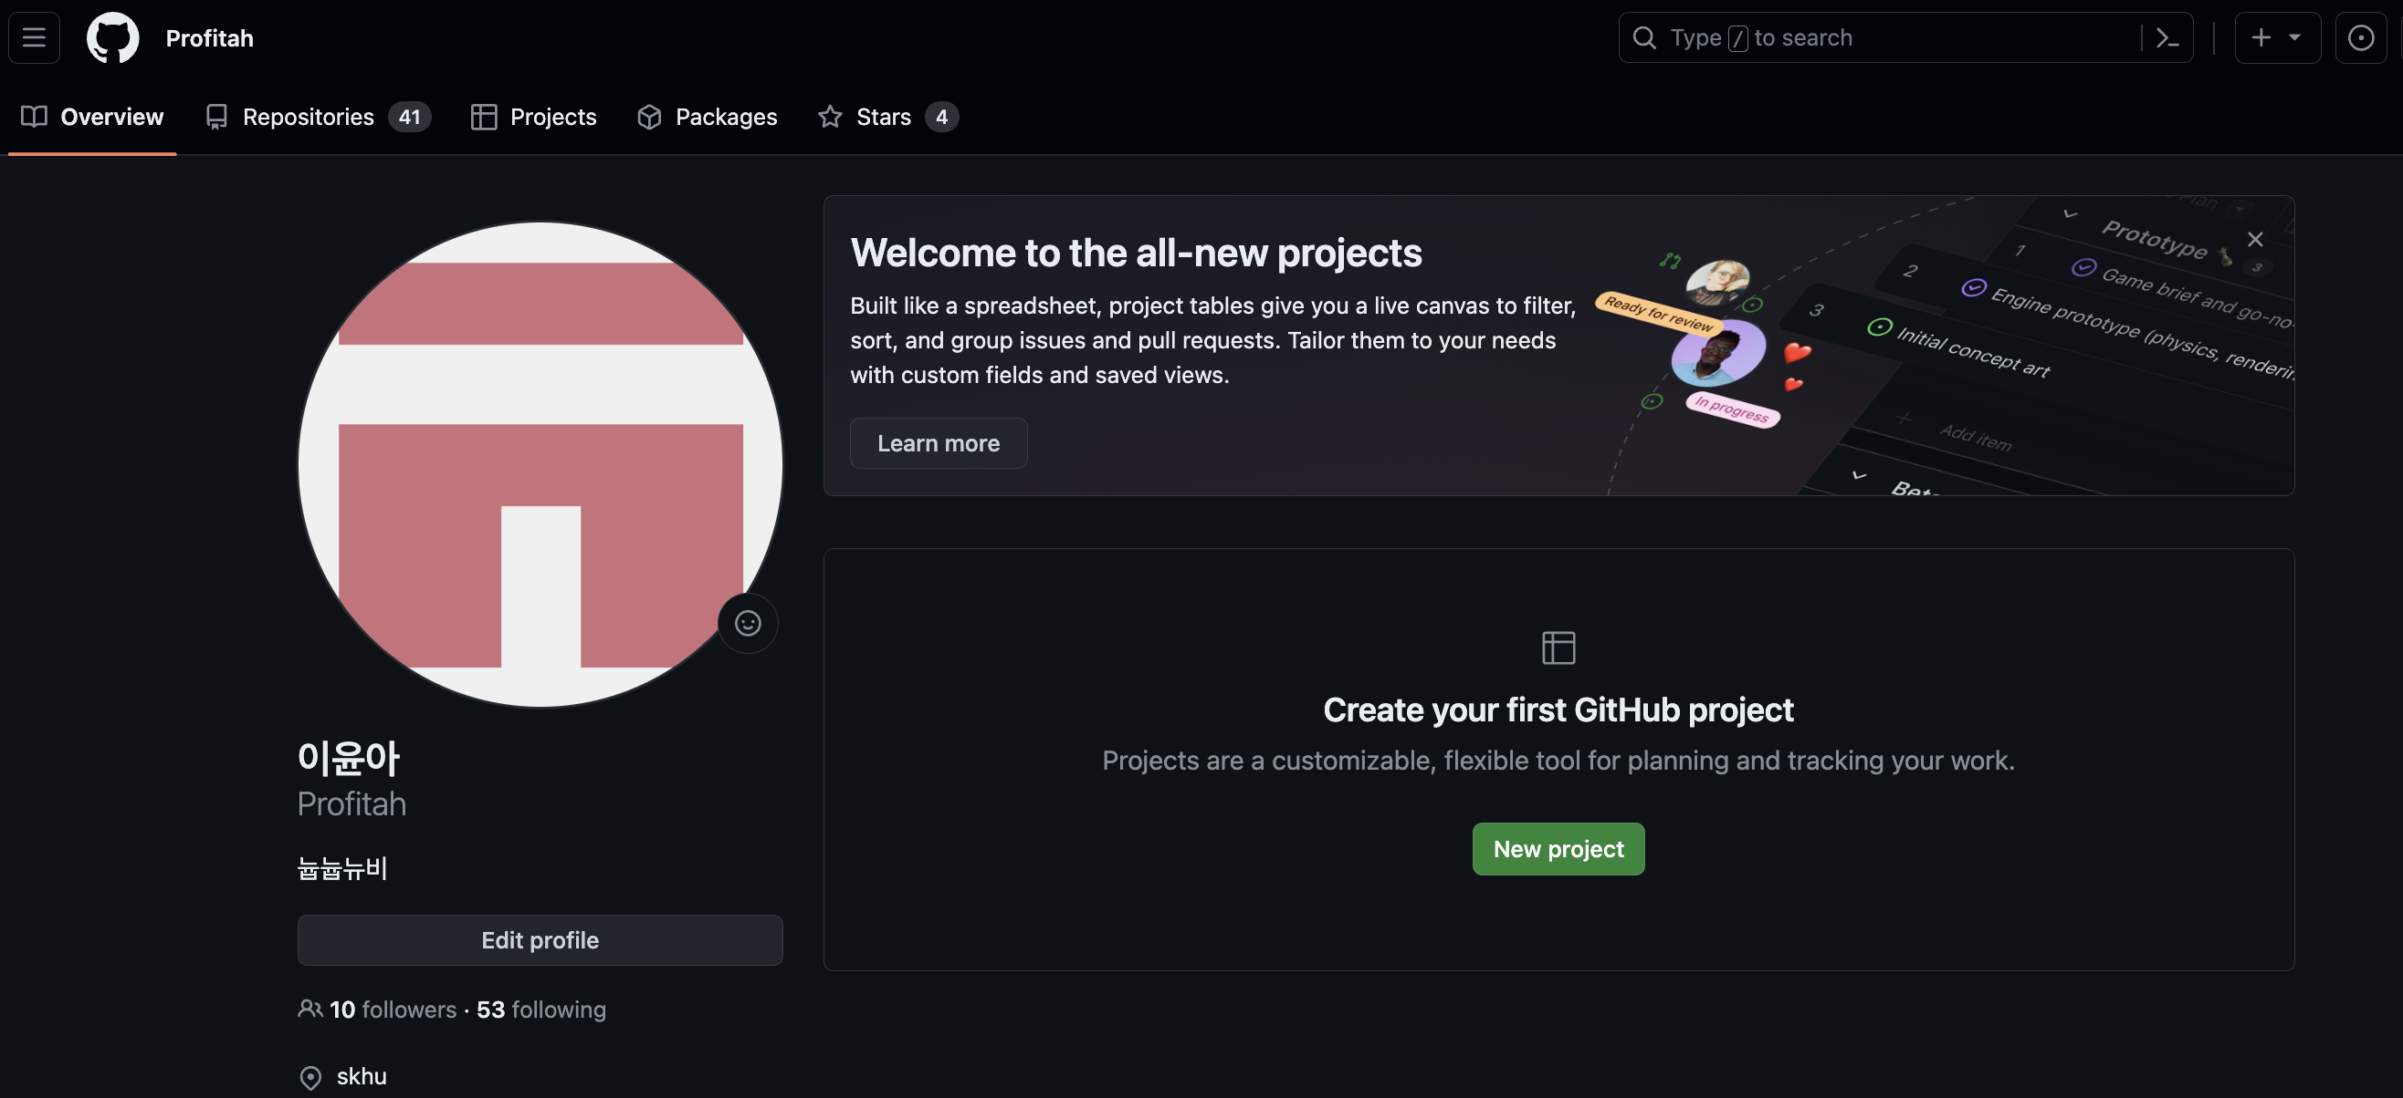
깃허브 프로젝트 생성 방법

Slide 7
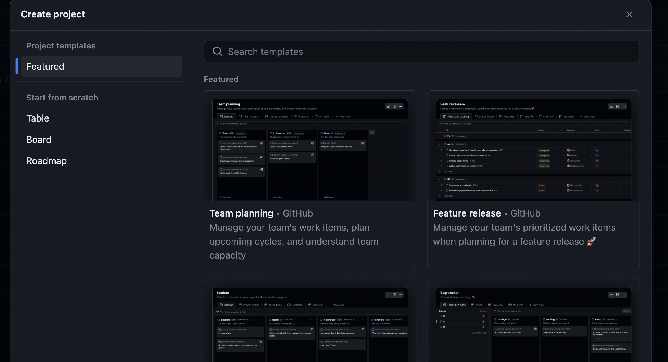
깃허브 프로젝트 생성 방법

Slide 8
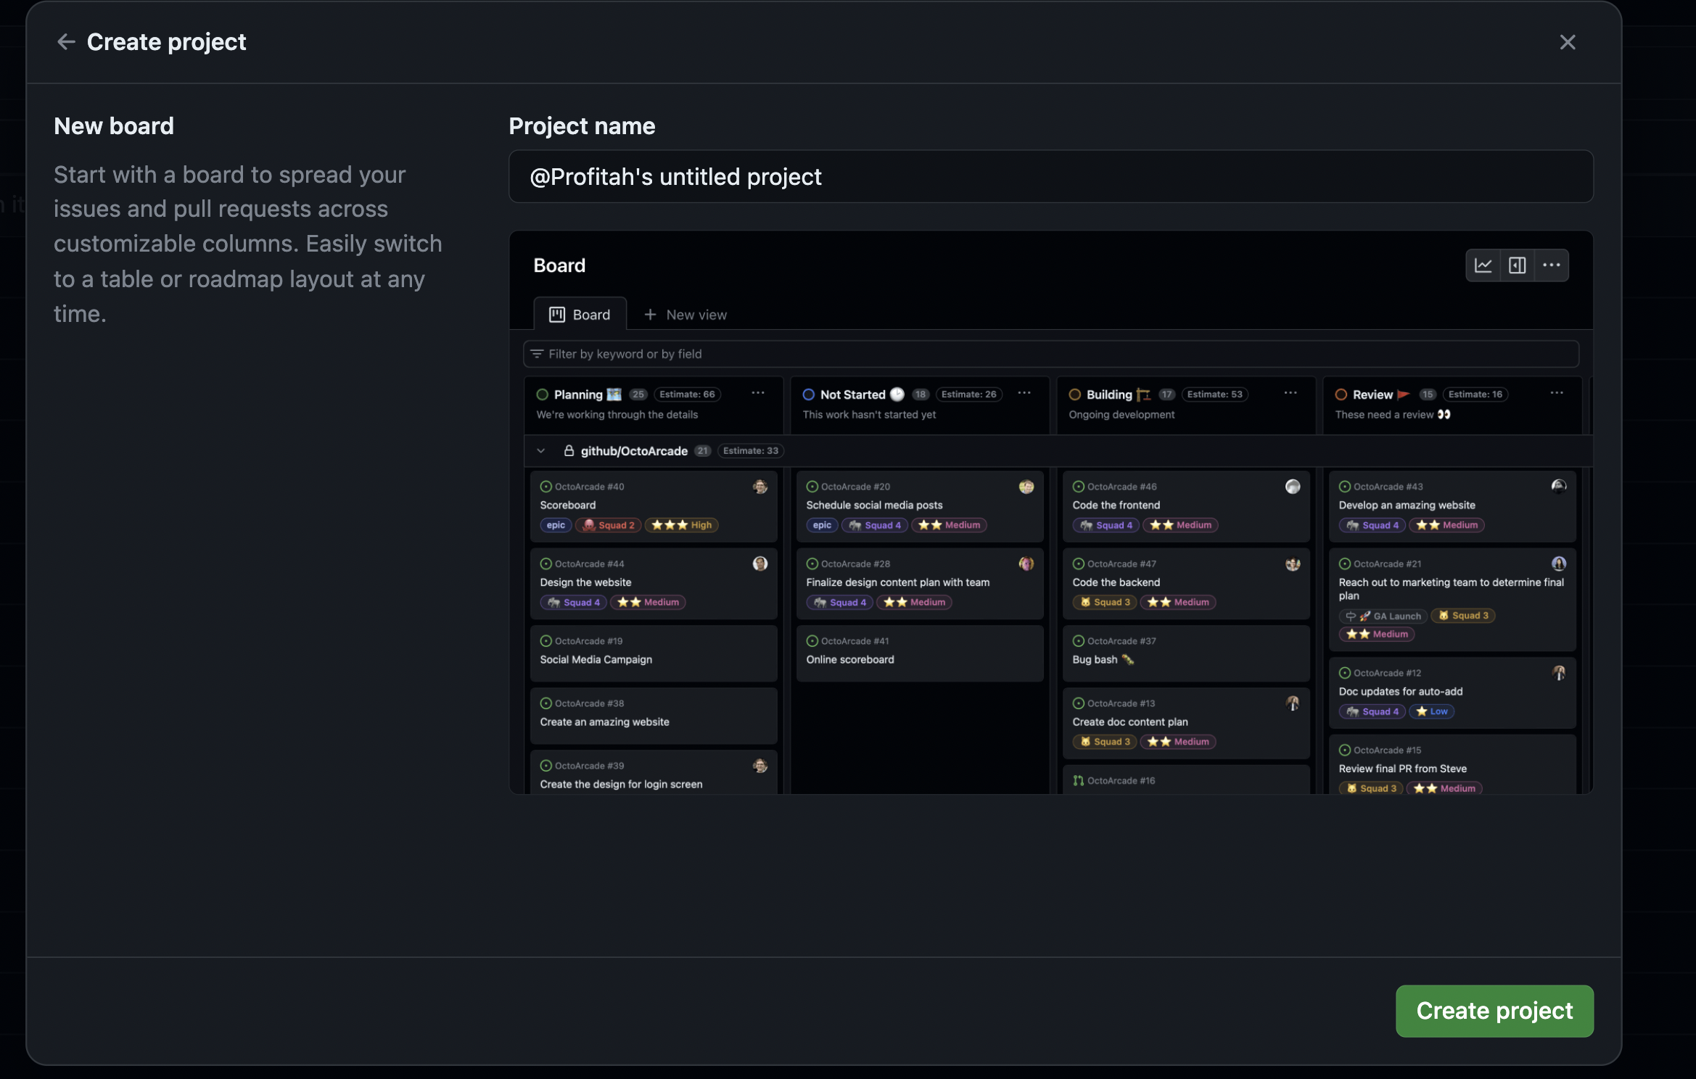
깃허브 프로젝트 생성 방법

Slide 9
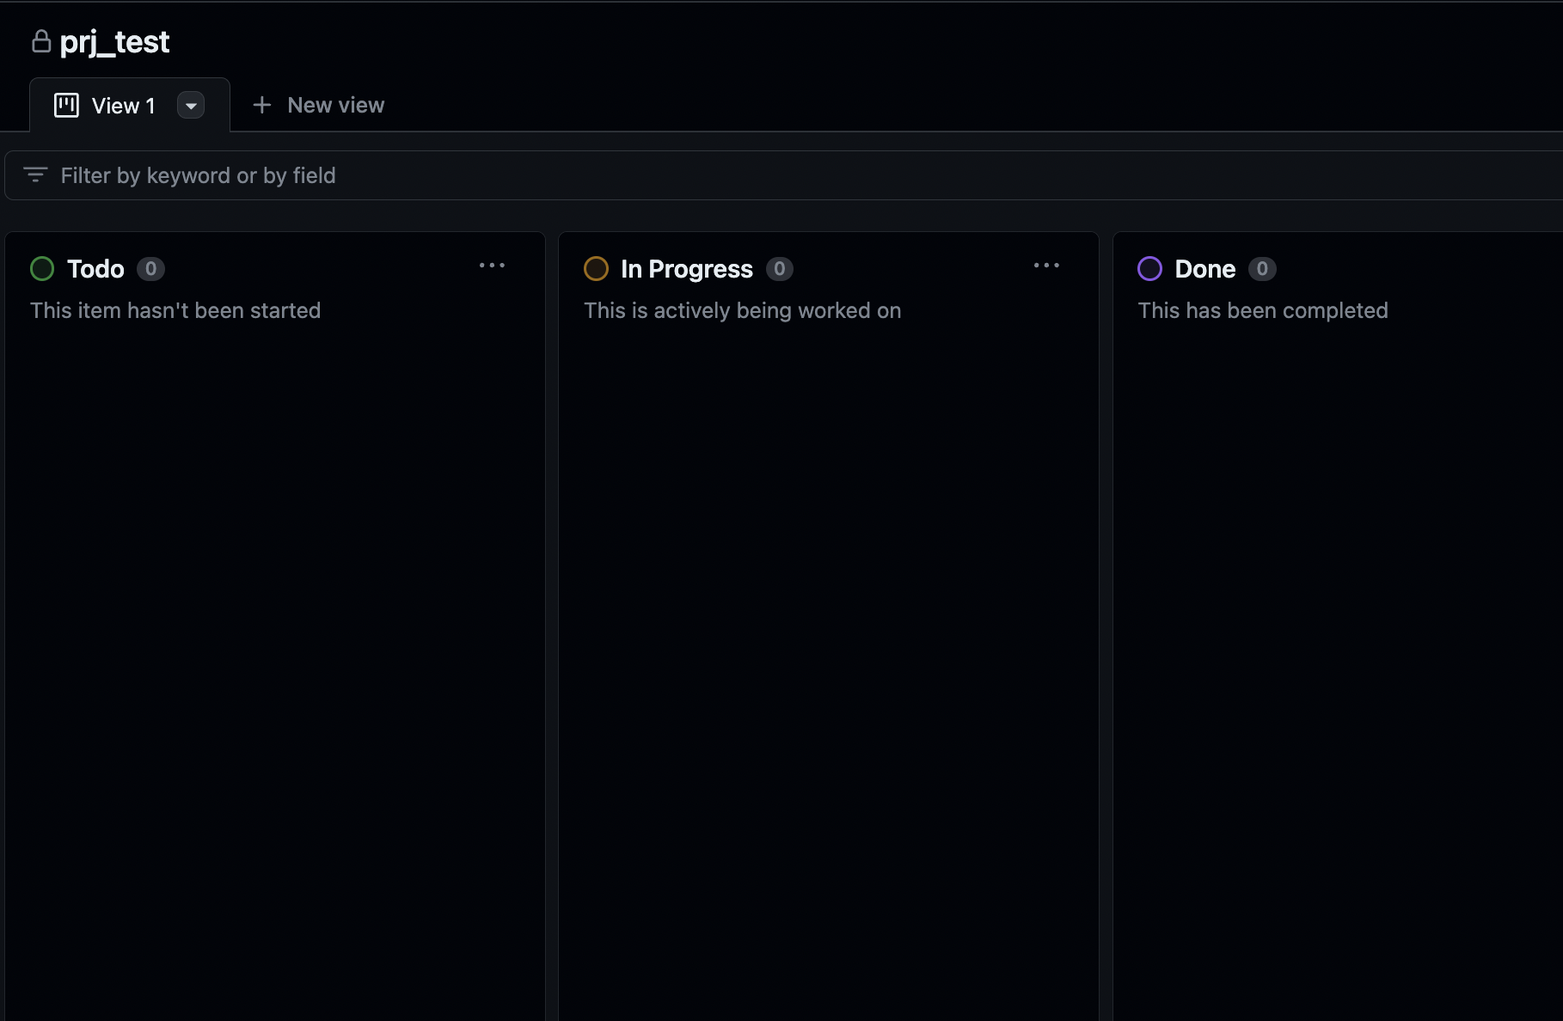
완성화면
Notes:
+ 이거 만들고 나서 찾은건데 이거 보는게 더 도움 될 듯 https://bloodstrawberry.tistory.com/906

Slide 10
이슈 생성
이슈란?
새롭게 추가될 가능, 개선 해야할 가능, 버그 등
작업자의 모든 활동 내역

Slide 11
이슈 생성
이슈 생성 방법
이슈 생성에 대해 잘 정리 되어 있는 블로그!
https://velog.io/@dohaeng0/GitHub-Project-Issue-%ED%99%9C%EC%9A%A9

Slide 12
+) 이슈생성 - development
Development 탭이란?
내가 관리자로 있는 저장소의 request 내역이나 merge된 내역을 가져오고
프로젝트 및 이슈에 표시할 수 있다.
※ 커밋내역이 없는 저장소의 경우 완전히 선택지에서 뜨지 않으며, 풀 리퀘스트로 올라가지 않은 커밋도 선택할 수 없다

Slide 13
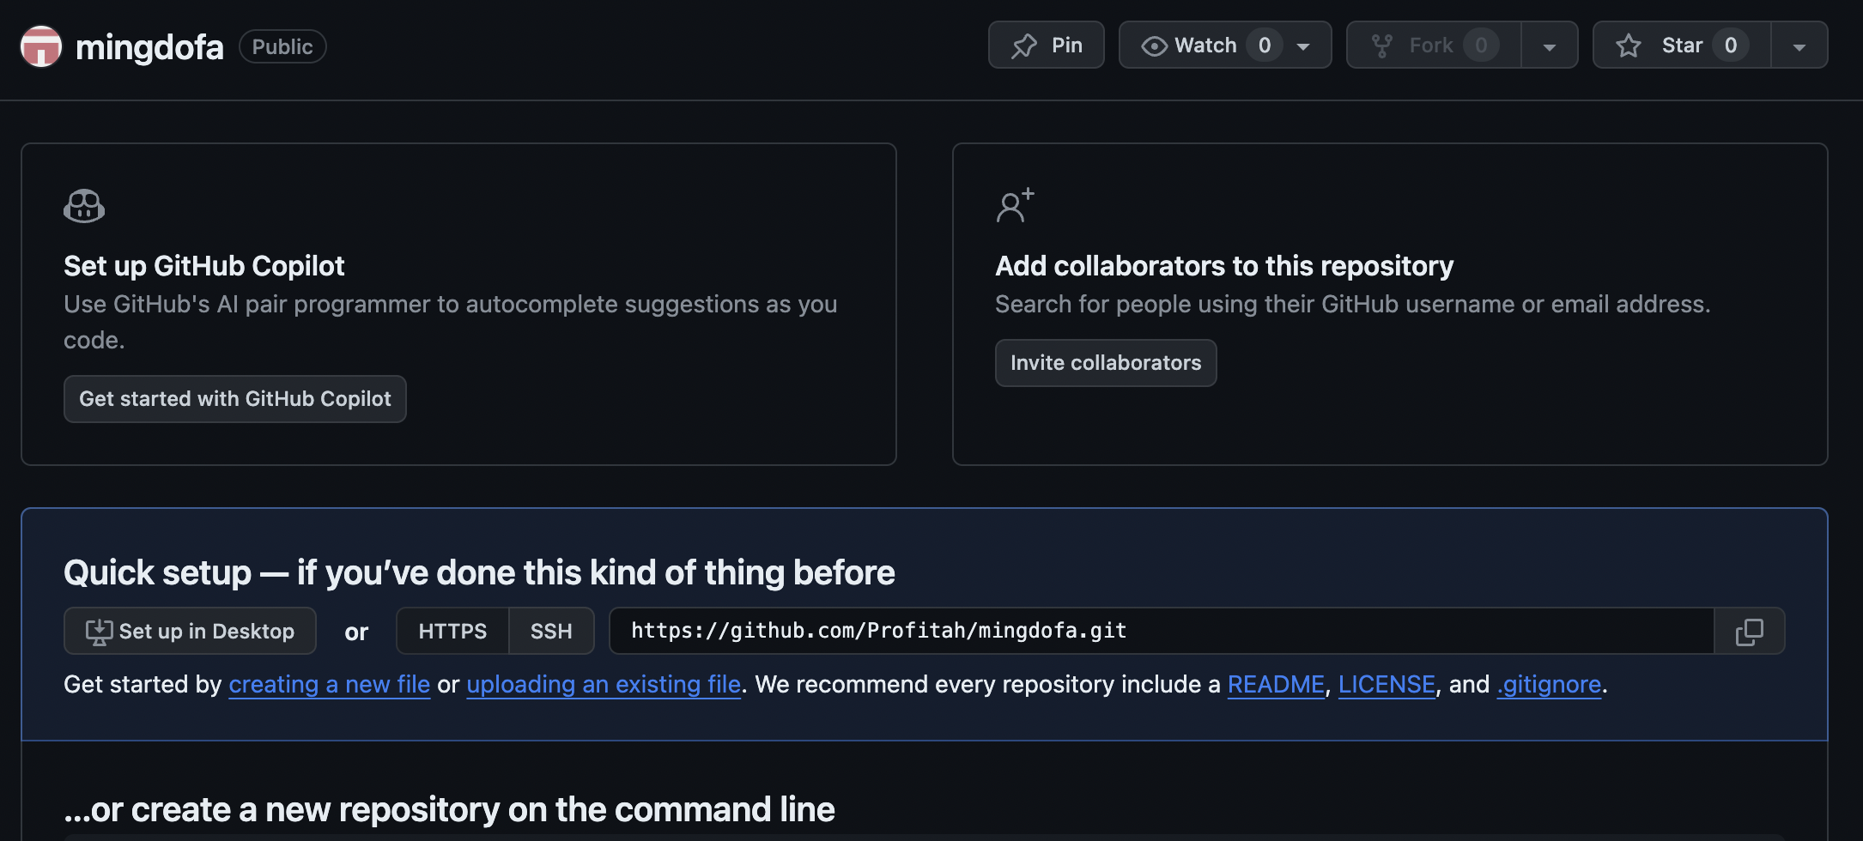
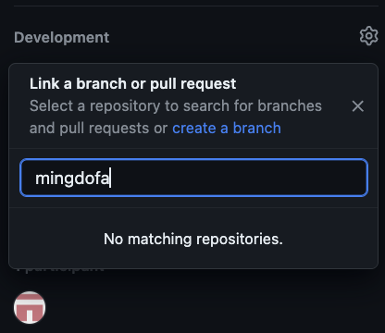
+) 이슈생성 - development
※ 에 적혀 있는 말이 무슨 말인지 모르겠어요 ㅠㅠ
Notes:
비어 있는 저장소. Development에서 불러올 수 없다 ㅠㅠ

Slide 14
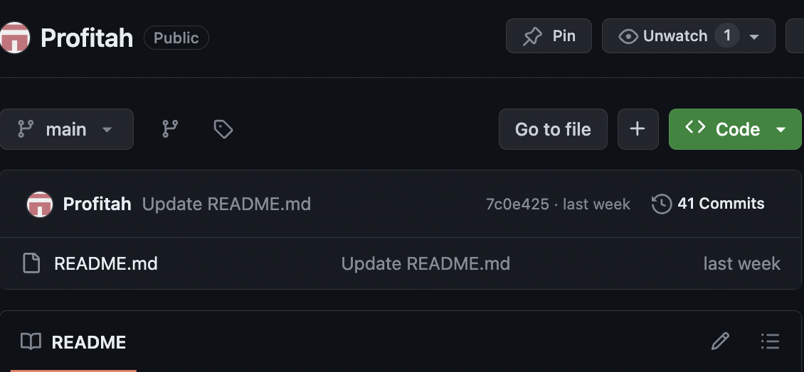
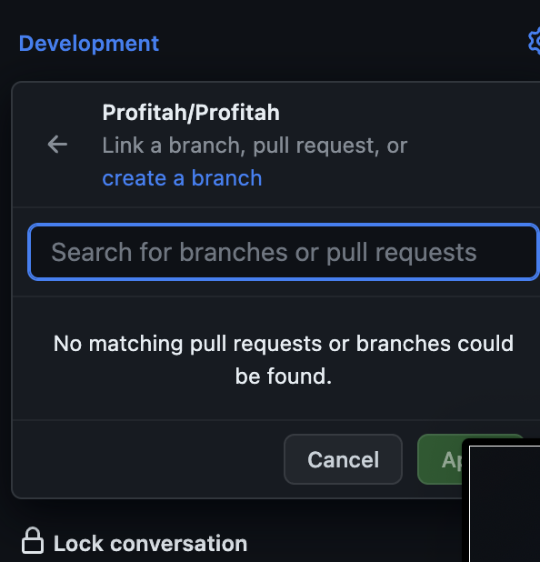
+) 이슈생성 - development
※ 에 적혀 있는 말이 무슨 말인지 모르겠어요 ㅠㅠ
Notes:
커밋이 있지만 풀리퀘스트가 올라온적 없는 저장소이다. 이 친구도 마찬가지로 development에서 불러올 수 없다..

Slide 15
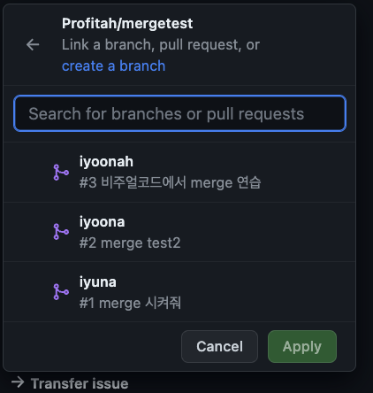
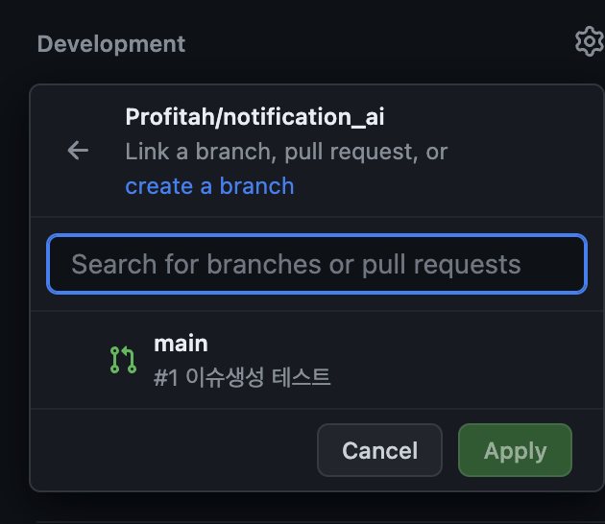
+) 이슈생성 - development
※ 에 적혀 있는 말이 무슨 말인지 모르겠어요 ㅠㅠ
Notes:
오직 풀리퀘스트로 올라온 커밋만이 선택 가능하다.

Slide 16
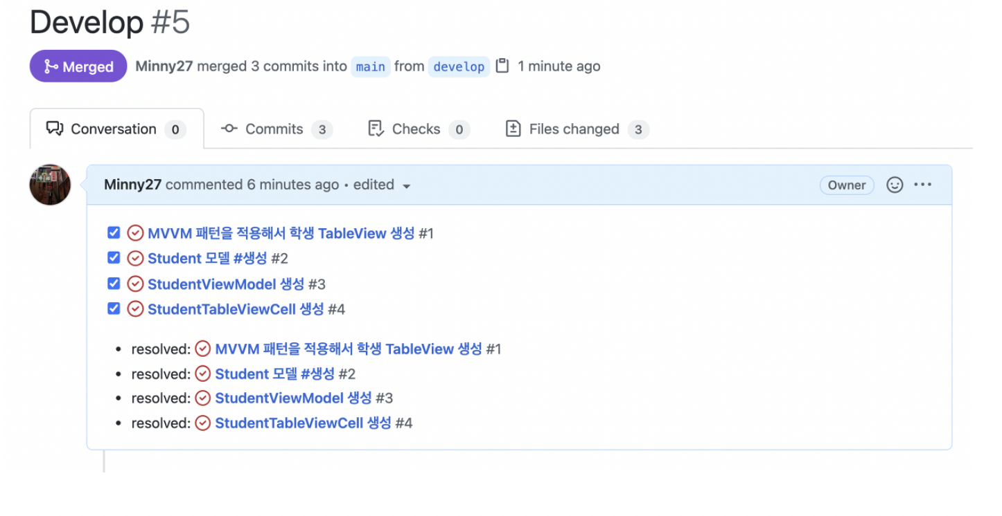
+) 이슈생성 - development
활용 예시
https://minny27.tistory.com/50

Slide 17
프론트엔드 주목!
팀장 조, 용현형님의 솔루션..!
각자 도파민 웹 레포에 (https://github.com/GDSC-SKHU/DoFarming_Web)에 브랜치를 판다.
2. Merge 한다.
3. Development에 내역을 올린다.
끗!

Slide 18
감사합니다

